Slide 1
読み終わった本で寄付ができる！？
たすけ愛文庫について

Slide 2
ひらつか市民活動センターでは、
ご家庭などで、読み終わった本、
不要となった本を集めています。

Slide 3
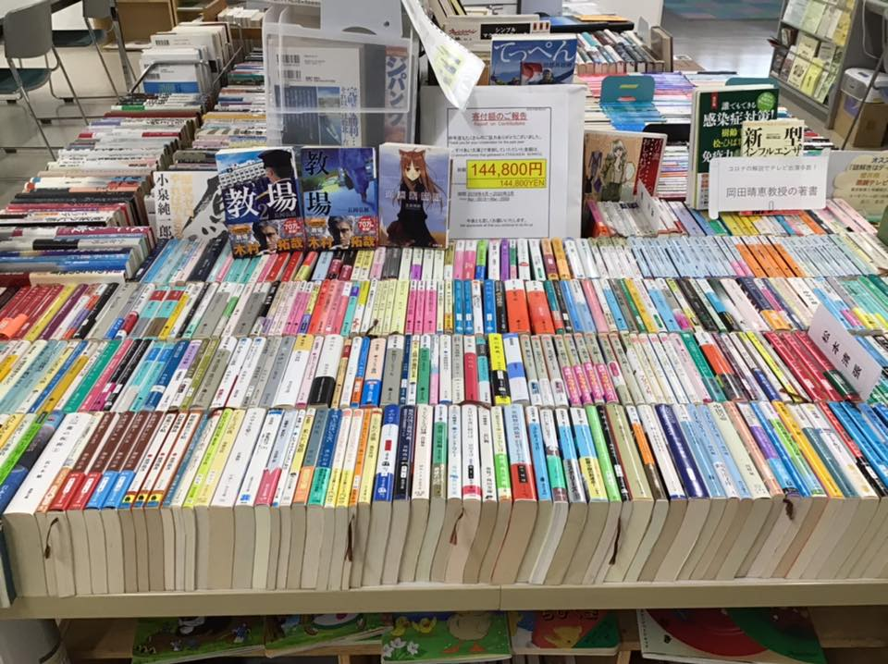
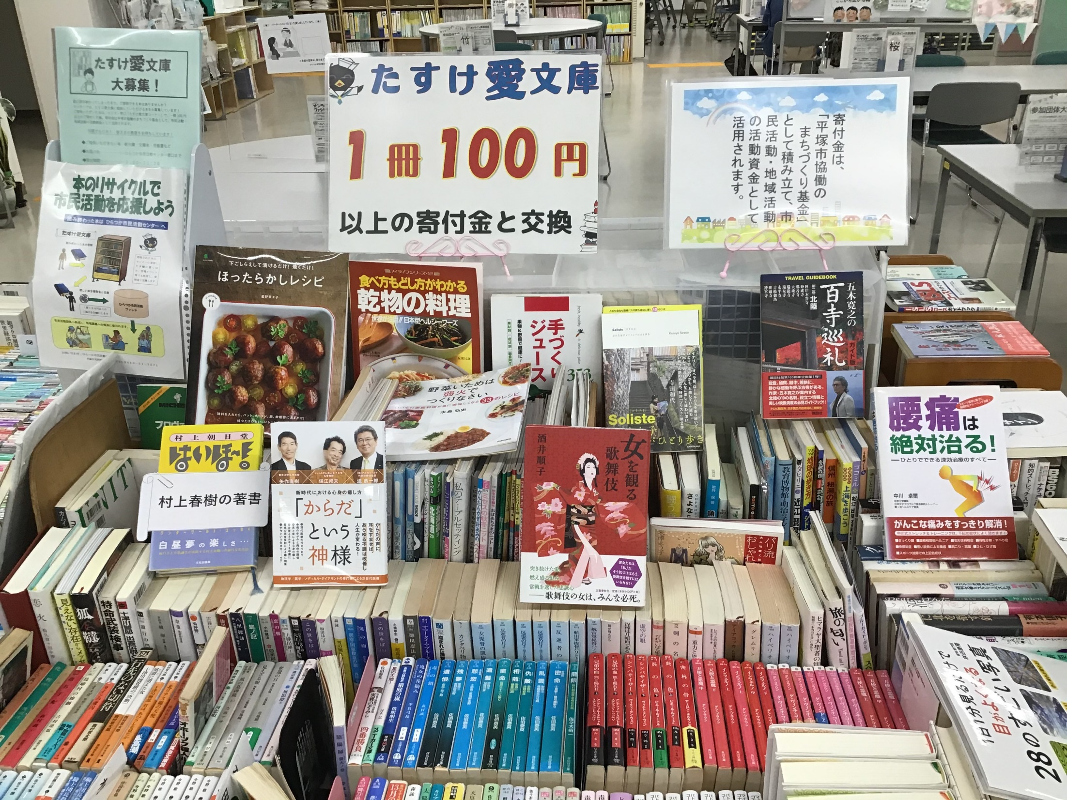
集めた本は、１冊１００円以上の
ご寄付と交換できるものとして、センターに陳列しています。

Slide 4
いただいた寄付金は
様々な市民活動に活用されます。

Slide 5
・七夕飾りと竹燈籠つくりで地域おこし
・リトミックによる子どもの発達支援
・平塚１００人カイギ
寄付金を活用した事業例
・レッツ防災１１９、レッツ防犯１１０
・八幡郷土史集大成版の作成準備
・増え続ける子どもの諸問題への予防
・湘南いきもの楽校 プロジェクト
・「ボランティアのための養成プログラム」作成
・子どものための学習支援教室
・自治会キャラクターを活用した地域の活性化
・民謡踊りを楽しむ知的障がい者の活動
・こどもへの学習支援・遊び場（居場所）介護予防
・デリケートなテーマを学ぶ「ママスク」
・吉沢八景活用事業～トンボの里づくり～

Slide 6
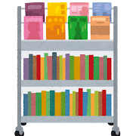
たすけ愛文庫への参加を
お待ちしています。
①本を寄贈
②寄附金と本を交換
寄付金

Slide 7
「ひらつか市民活動センター」
皆様の市民活動を応援します‼
ひらつか市民活動センター
平 塚 市

